Slide 1
P46
复习：组合体看图以及尺寸标注
◆ 形体分析法
看图步骤
1. 看视图，分线框(抓特征）
2. 对投影，定形体
3. 综合起来想整体

Slide 2
复习： 组合体的尺寸标注
尺寸标注步骤：对每个基本体先标注定位尺寸，再标定形尺寸，最后标注总体尺寸。
三、注意要点：
1、标注尺寸时要确定各个方向的基准基准。
2、同一形体的尺寸应该尽量集中标注。
3、基本体的定形尺寸应该标注在反应形体特征的视图上。
4、同轴回转体的直径，应尽量标注在非圆视图上。
5、相互平行的尺寸，要使小尺寸靠近图形，大尺寸依次向外排列，避免尺寸线和尺寸线或尺寸界线相交。

Slide 3
举例：求主视图，有三种答案

Slide 4
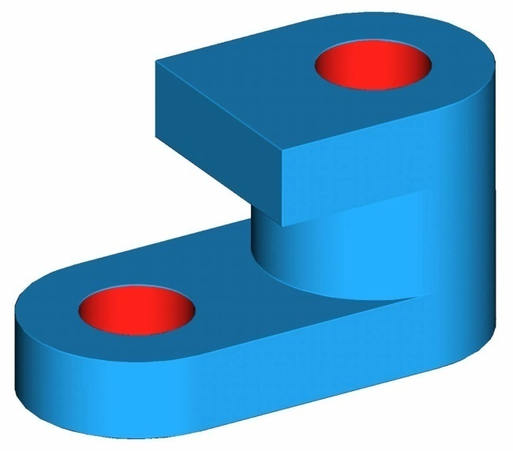
P25-15

Slide 5
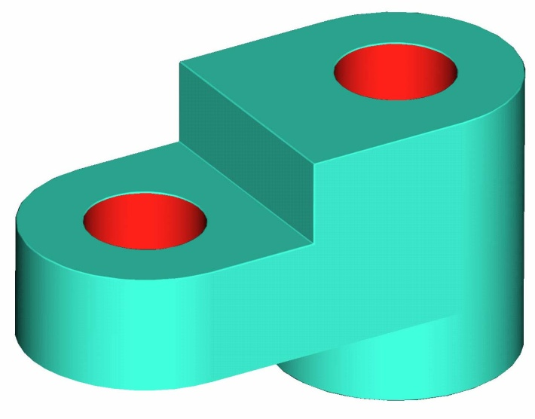
P25-15

Slide 6
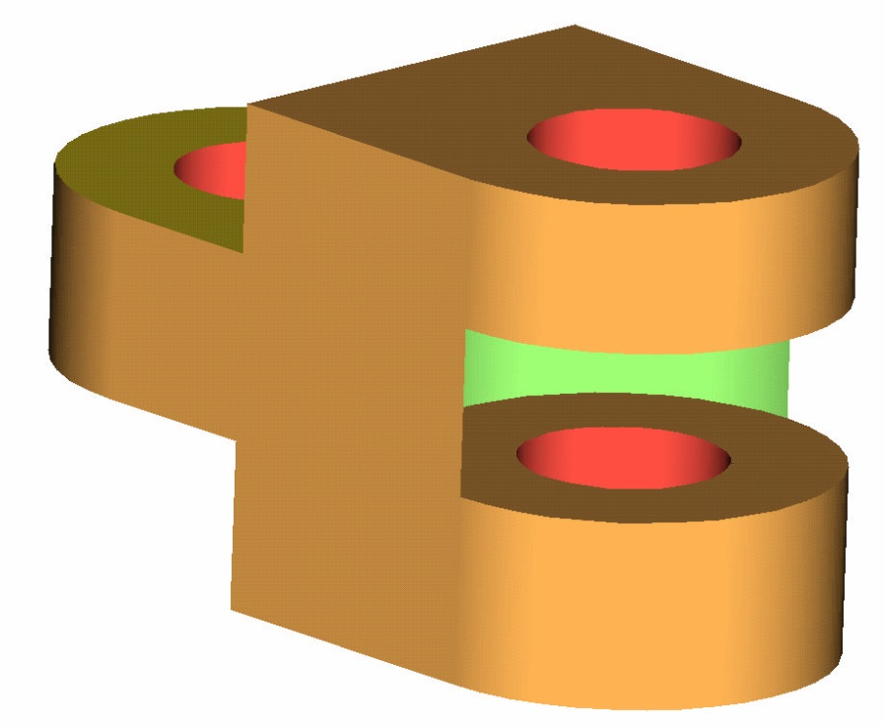

Slide 7
第 四 章
表达机件的常用方法

Slide 8
4.1 视 图
一、基本视图
• 主视图
• 俯视图
• 左视图
⒈ 形成
• 右视图
从右向左投射
• 仰视图
从下向上投射
• 后视图
从后向前投射

Slide 9
⒉ 六个投影面的展开
仰视
主视
左视
右视
后视
俯视

Slide 10
⒊ 六面视图的投影对应关系
前
仰视
宽
后
上
右视
主视
左视
右
后视
左
高
下
长
俯视
左
长
右
• 度量对应关系 ：仍遵守“三等”规律
• 方位对应关系：
除后视图外，靠近主视图的一边是物体的后面，远离主视图的 一边是物体的前面。

Slide 11
二、向视图
向视图是可自由配置的视图
B
B
E
C
D
E
D
C
F
F
按基本位置配置
自由配置
※在向视图的上方标注字母，在相应视图附
近用箭头指明投射方向，并标注相同的字
母。

Slide 12
三、局部视图
局部视图是将物体的某一部分向基本投影面投射所得的视图。
注意事项：
B
• 用带字母的箭头指明要
表达的部位和投射方向，
并注明视图名称。
B
A
A
• 局部视图的范围用波浪
线表示。当表示的局部
结构是完整的且外轮廓
封闭时，波浪线可省略。
C
C
• 局部视图可按基本视图
的配置形式配置，也可
按向视图的配置形式配
置。

Slide 13
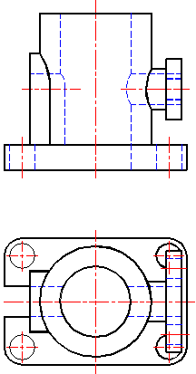

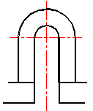
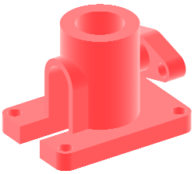
局部视图的画法与标注
B
A
B
A

Slide 14
四、斜视图
问题：当物体的表面与投影面成倾斜位置时，
其投影不反映实形。
解决方法：
★ 增设一个与倾斜
表面平行的辅助
投影面。
A
P
V
★ 将倾斜部分向辅
助投影面投射。
斜视图是物体向不平行于基本投影面的平面投射所得的视图。
H

Slide 15
斜视图的画法
A
A
A
画斜视图的注意事项：
• 斜视图通常按向视图的配置形式配置。
• 允许将斜视图旋转配置，但需在斜视图
上方注明。

Slide 16
END

